Slide 1
স্বাগতম

Slide 2
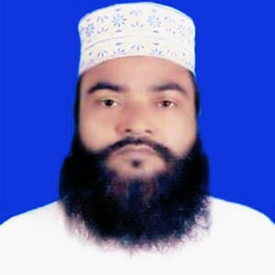
শিক্ষক পরিচিতিঃ
মাও:আ,ও,ম ফারুক হোসাইন
সুপার
বড়দারোগা হাট সি,উ,ই দাখিল মাদ্রাসা
মোবাইল:০১৮১৮৪৩৩৪৮৬
ইমেইল:aomfaruk1177@gmail.com

Slide 3
পাঠ পরিচতিঃ
শ্রেণিঃ চতুর্থ
বিষয়ঃ বাংলাদেশ ও বিশ্বপরিচয়
অধ্যায়ঃ ৫
বিষয়বস্তুঃ মূল্যবোধ ও আচরণ।
পাঠ্যাংশঃ ১ ভালো হওয়া ও ভালো কাজ করা

Slide 4
শিখনফলঃ
১ নৈতিক ও সামাজিক গুনাবলি অর্জন করার গুরুত্ব বুঝবে ও এগুলো অর্জনে সচেস্ট হবে ও বাস্তব জীবনে সেগুলো প্রয়োগ করবে।

Slide 5
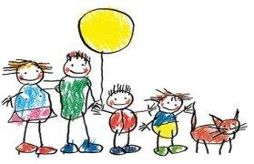
আবেগ সৃস্টিঃ

Slide 6
পূর্বজ্ঞান যাচাই
১। আমাদের কি কি অধিকার আছে ?
২। আমরা কি কি দায়িত্ব কর্তব্য পালন করি ?
৩। সহপাঠি ও প্রতিবেশীদের সাথে আমরা
কেমন আচারন করব ?

Slide 7
সততা,ন্যায়নিষ্ঠা,শৃঙ্খলা ও নম্রতার সামাজিক গুনাবলি অর্জনের বিভিন্ন ছবি প্রদর্শন করব।

Slide 8
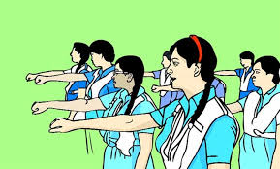

Slide 9
প্রশ্নোত্তরে আলোচনাঃ
১।আমরা বড়দের দেখলে কি করা উচিত ?
২।প্রতিবেশিদের সাথে কেমন আচরন করা উচিত?
৩।কেউ বিপদে পড়লে কি করা উচিত?
৪।সহপাঠিদের সাথে কেমন আচরন করা উচিত

Slide 10
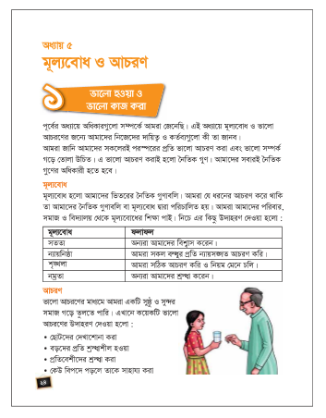
পাঠ্য বইয়ের সাথে সংযোগঃ
শিক্ষার্থীদের পাঠ্য বইয়ের ২৪ পৃষ্ঠা খোলার জন্য বলব ও নিরবে পড়তে দেব।

Slide 11
দলের নাম | মূল্যবোধ | ফলাফল
১ নং দল | সততা
২ নং দল | ন্যায়নিষ্ঠা
৩ নং দল | শৃঙ্খলা
৪ নং দল | নম্রতা

Slide 12
দলীয় কাজ উপস্থাপনঃ
প্রত্যেক দলকে দলীয় কাজ উপস্থাপন করার জন্য বলব।

Slide 13
মূল্যায়নঃ
ভালো কাজগুলোর পাশে টিকচিহ্ন এবং করা উচিত নয় এমন কাজগুলোর পাশে ক্রসচিহ্ন দিই।
১ | আমাডেড় বাড়িতে যারা কাজ করেন তাদের সাথে খারাপ ব্যবহার করা।
২ | কোনো সহপাঠি পেনসিল আনতে ভুলে গেলে তাকে নিজের পেনসিল সাহায্য করা।
৩ | পরিবারে অন্যান্য সদস্যদের নানা কাজে সাহায্য করা।
৪ | অন্যদের মনে কষ্ট দেওয়া।
৫ | একজন অন্ধলোক রাস্তা পার হওয়ার সময় তাকে সাহায্য না করা।
৬ | নিজের কাজ নিজে করা।

Slide 14
ধন্যবাদ

